Slide 1
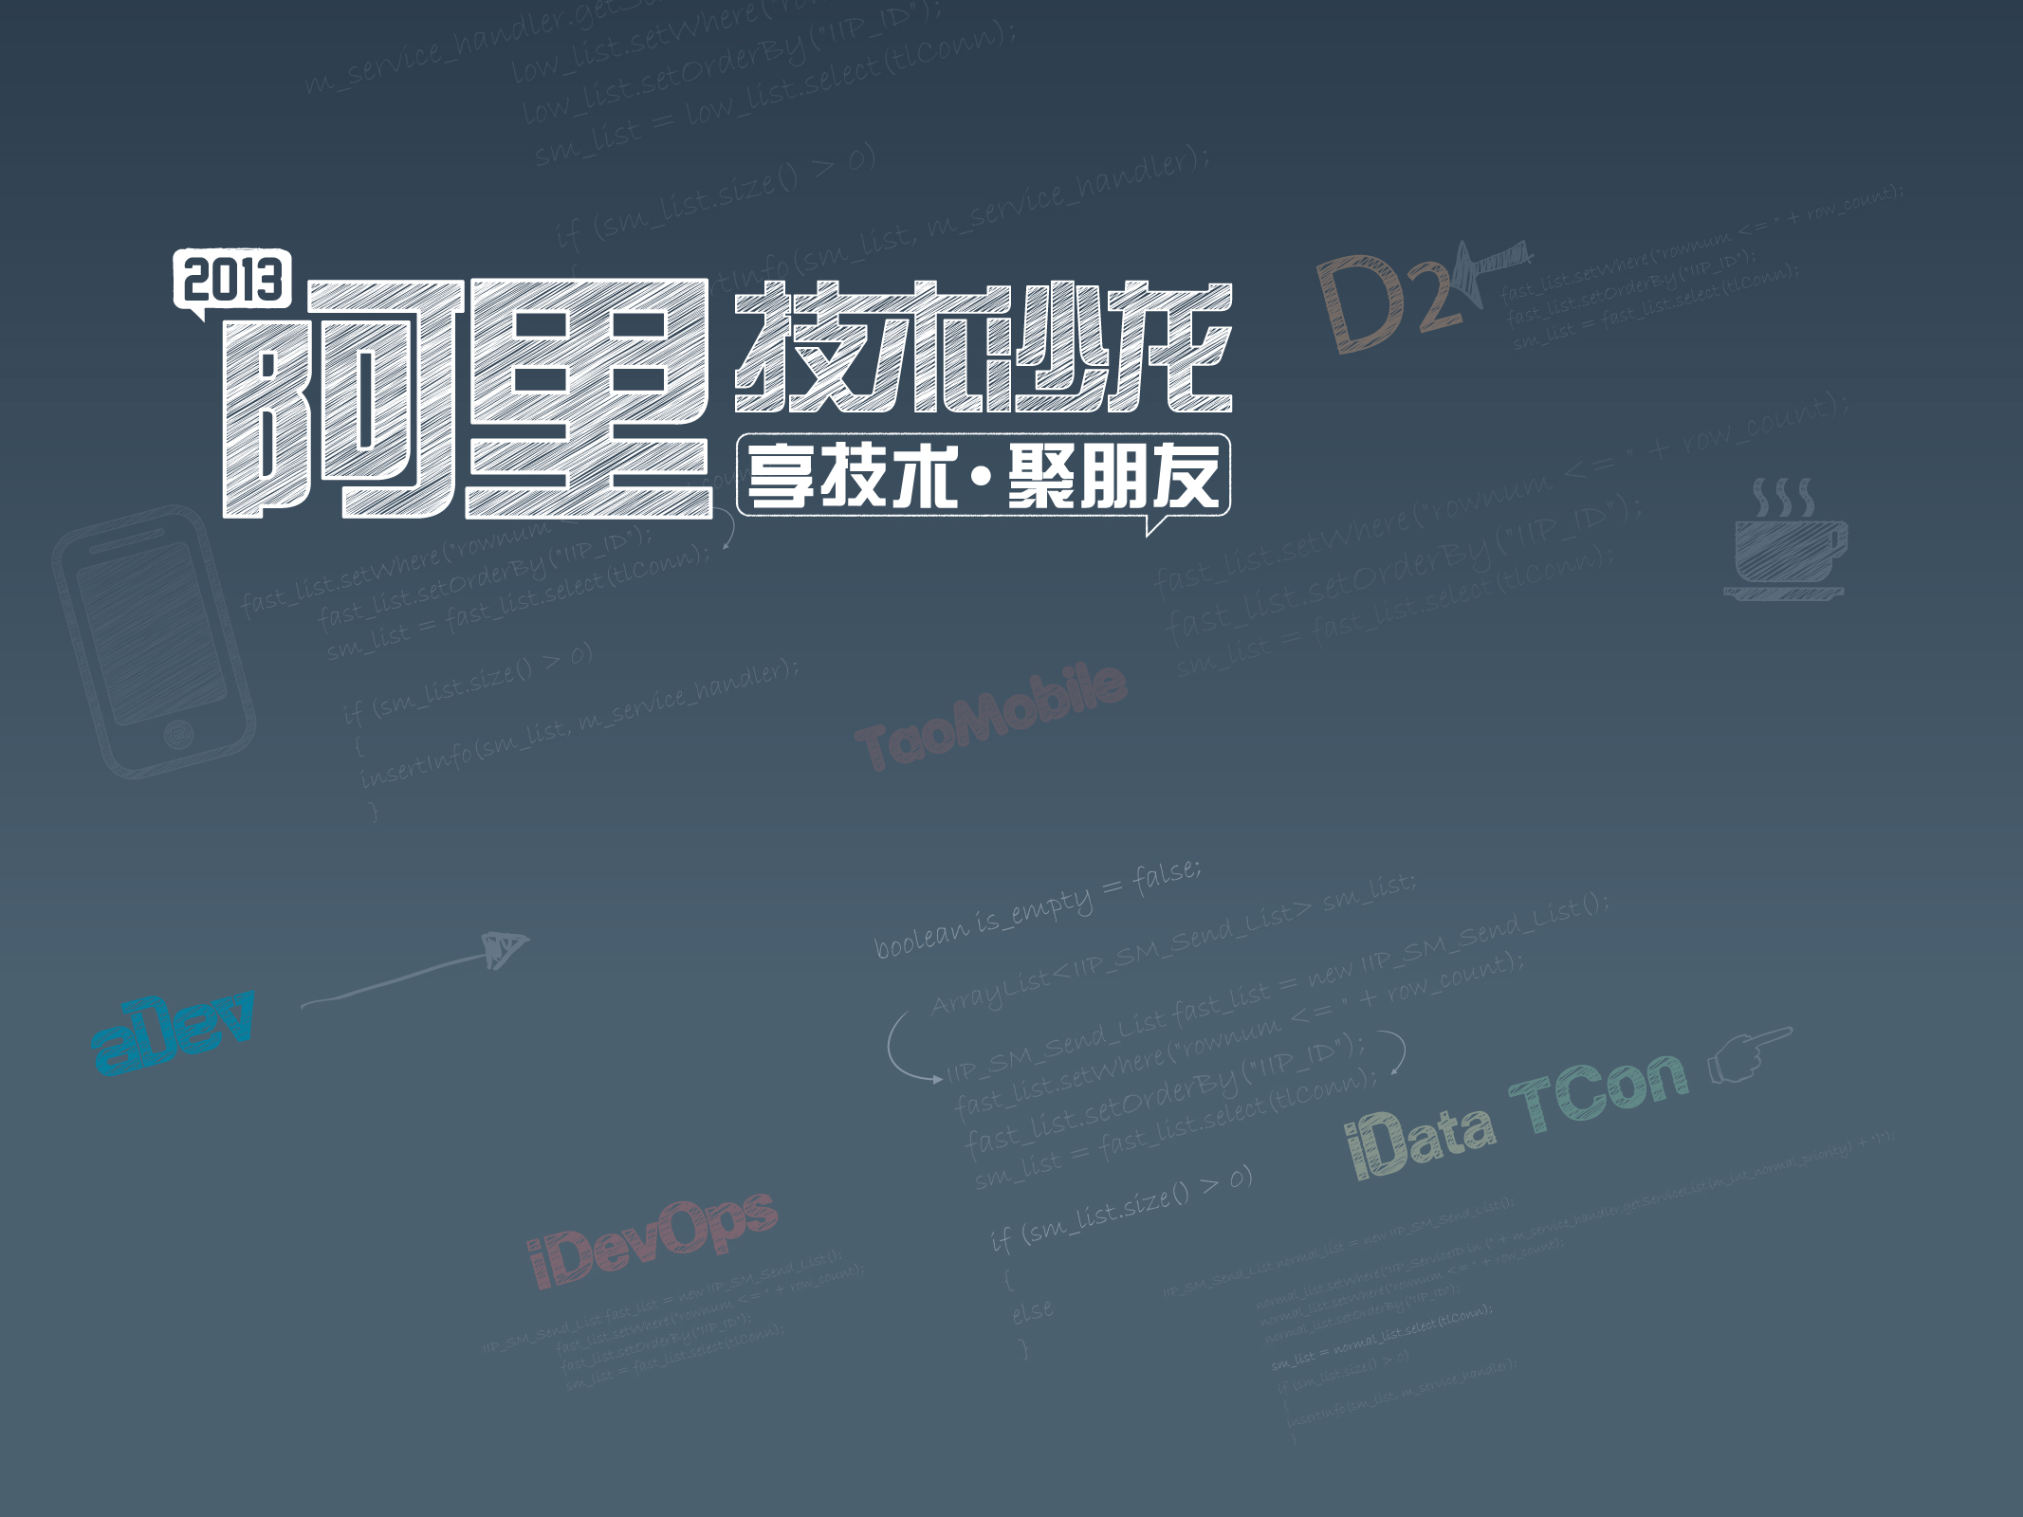
大规模团队的Android开发
黎三平 (@supern)

Slide 2
大纲
传统开发模式
传统开发模式的问题
支付宝面临的问题
解决方案
突破

Slide 3
传统开发模式
One app one project
一个app只做一件事
平台型应用
模块组织
库工程
开发
基于工程
代码级的协作
部署
渠道、市场

Slide 4
传统开发模式的问题
技术上的限制
Filed id/Method id超出Google限制，65536
dex过大，2.x手机安装不上
构建
编译构建十分痛苦，效率低下
配置管理
依赖管理
版本管理
部署
捆绑式部署成本过高

Slide 5
支付宝面临的问题
大规模的团队
近50个开发人员
工程复杂
100W+行代码
66+个project
业务快速变化

Slide 6
解决方案
系统切割
根据业务分成12个系统（svn库）
maven构建
管理系统依赖
统一的工程布局
动态加载运行
开发模式
各团队独立并行开发
团队间通过服务交互
部署方式
天然的动态部署

Slide 7
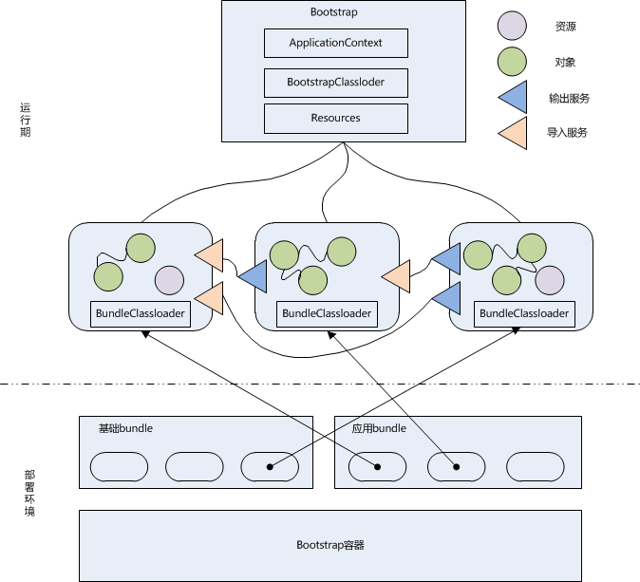
运行和动态部署

Slide 8
依赖关系
开发期
Maven依赖关系管理
服务接口的定义(静态检查，资源)
运维期
服务的导入输出管理(class loader)
模块间的依赖

Slide 9
版本管理
开发期
模块的版本管理
接口的兼容性
运维期
模块的动态部署
模块间的依赖

Slide 10
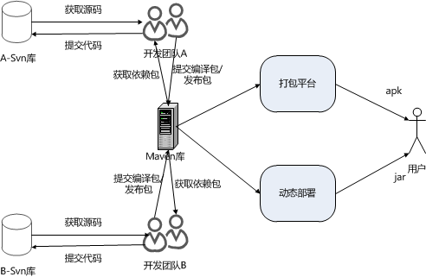
开发模式

Slide 11
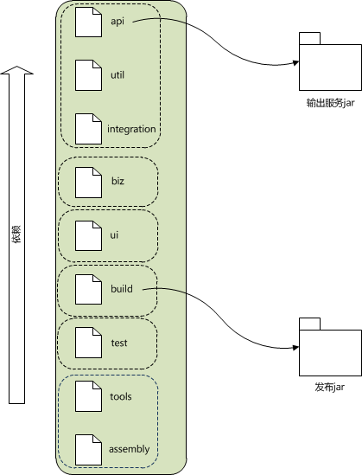
工程布局

Slide 12
突破(一)
动态加载运行
与业界的动态部署方案比：无冗余，交互方便
模块的隔离
依赖管理
权限
……

Slide 13
突破(二)
资源的无缝处理
资源id:PPTTNNNN,唯一
public.xml
……
工具化
Android sdk的aapt
Eclipse的adt
Maven plugin

Slide 14
风险
使用了私有Api
Google政策

Slide 15
Q&A

Slide 16
Thanks!

